Slide 1

Visión Integral en Estadística
Brecha y severidad de
la pobreza:
Digestyc
Aspectos metodológicos y resultados.
Marzo 2004

Slide 2
Objetivo de la presentación.
Presentar los aspectos metodológicos utilizados en la medición de la INCIDENCIA, BRECHA Y SEVERIDAD DE LA POBREZA, empleando la fórmula del FGT. Asimismo se muestran los resultados obtenidos por la DIGESTYC y una comparación de éstos índices elaborados por otras instituciones.

Slide 3

Visión Integral en Estadística
Fórmula utilizada para calcular los índices complementarios para el análisis de la pobreza - FGT.
Algoritmo de cálculo:
Donde:
n = número total de hogares
q = hogares por debajo de la línea de pobreza (z)
z = línea de pobreza
y_{i} = ingresos del hogar
α = indicador de aversión de la desigualdad

Slide 4
Visión Integral en Estadística
Fórmula utilizada para calcular los índices complementarios para el análisis de la pobreza - FGT.
Características:
Asigna mayor peso relativo a los individuos mientras más lejos se encuentren de la línea de pobreza, y
Posee un indicador de aversión de la desigualdad “α”, que se encarga de asignar una importancia creciente a los individuos a medida que disminuye su ingreso. Cuando:
    α = 0, esta medida es igual al índice de recuento – P_{α = 0} .Este índice mide la proporción de personas que se encuentran bajo la línea de pobreza.
    α = 1, se obtiene la brecha de pobreza – P _{α = 1.} Indica la distancia promedio de las personas pobres a la línea de pobreza, ponderado por la incidencia de pobreza.
    α = 2, se obtiene la severidad de la pobreza.– P _{α = 2 .}Otorga más peso a las personas muy pobres. En otras palabras, la severidad de la pobreza tiene en cuenta la desigualdad entre los pobres.

Slide 5
Forma de Cálculo

Slide 6
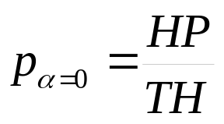
Visión Integral en Estadística
Índice de incidencia de la pobreza
Aplicando el FGT
Proceso del cálculo:
Definir línea de pobreza – LP,
Establecer ingreso per cápita del hogar – YPH,
Contabilizar los hogares con YPH menor a LP, y
Calcular el coeficiente HP/TH (incidencia de pobreza)
Esquema:
Hogares Pobres
TH
HP
Total de Hogares

Slide 7
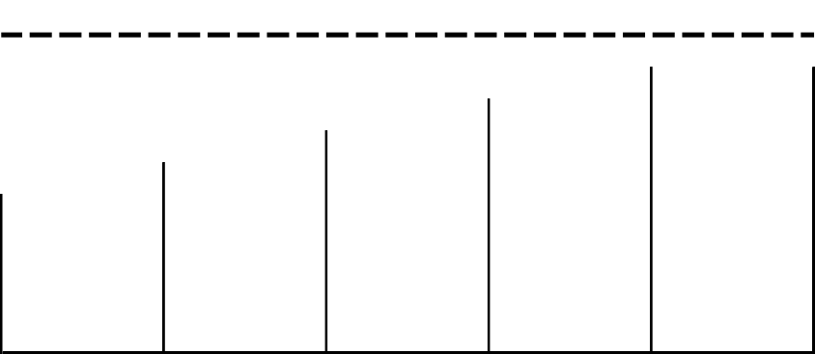
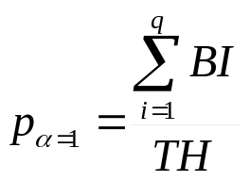
Visión Integral en Estadística
Índice de brecha de la pobreza
Aplicando el FGT
Proceso del cálculo:
Determinar las brechas de ingreso de cada hogar pobre,
Sumar todas las brechas de ingreso de los hogares pobres,y
Calcular el coeficiente ΣBI/TH (Brecha de pobreza)
Esquema:
BI_{i}={(z-y_{i})/z)
Z = Línea de Pobreza
Brecha de ingreso - BI
y_{i} = Ingreso per cápita del hogar - YPH
Total de Hogares
“n”

Slide 8
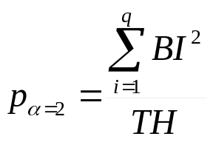
Visión Integral en Estadística
Índice de severidad de la pobreza
Aplicando el FGT
Proceso del cálculo:
Elevar las brechas de ingreso (BI) de cada hogar pobre al cuadrado,
Sumar todas las brechas de ingreso al cuadrado de los hogares pobres,y
Calcular el coeficiente BI²/TH (Severidad de pobreza)
Algoritmo de cálculo:

Slide 9
Resultados…

Slide 10
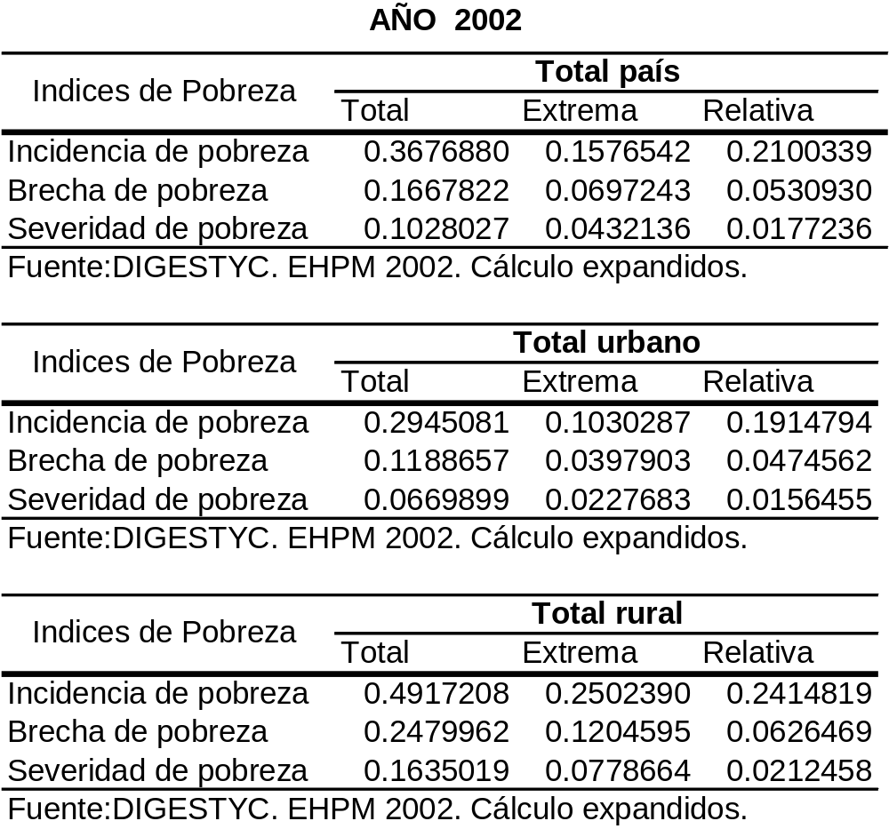
Visión Integral en Estadística
Índices de pobreza
Aplicando el FGT

Slide 11

Visión Integral en Estadística
Índices de pobreza
Aplicando el FGT

Slide 12
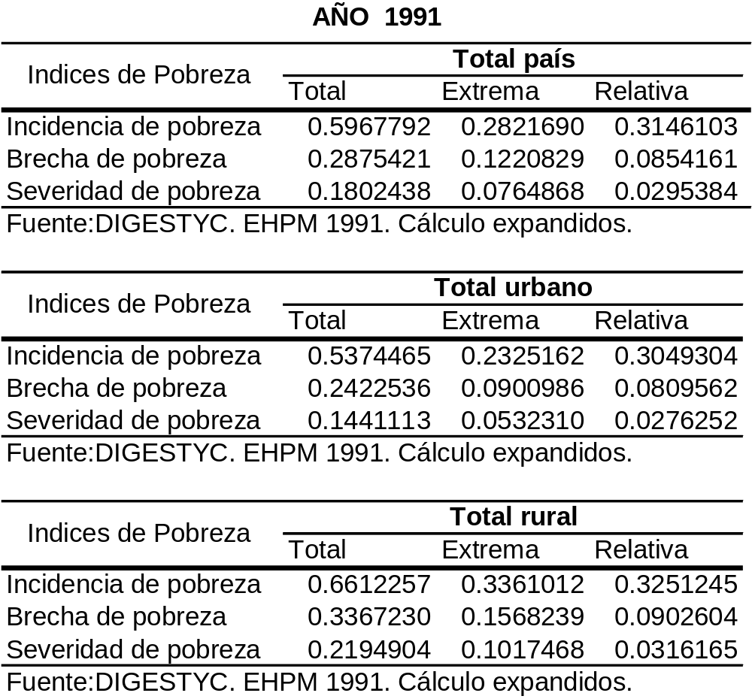
Visión Integral en Estadística
Índices de pobreza
Aplicando el FGT

Slide 13
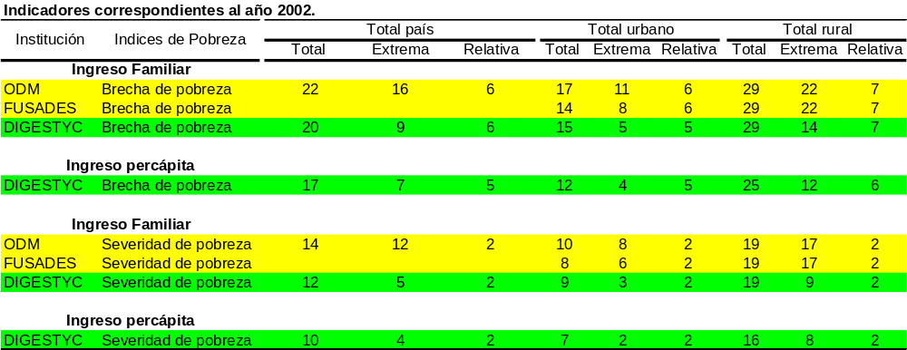
Visión Integral en Estadística
Índices de pobreza
Comparación de resultados
Datos expresado como porcentaje
Datos del Grupo técnico ODM tomados de la tabla 2.8 Pág..7 del informe borrador
Los datos de FUSADES los proporciono el Lic. Castellanos.

Slide 14
Visión Integral en Estadística
Comentarios...
Las diferencias en resultados obedecen a:
Ingreso utilizado. (ver tabla adjunta),
ODM y FUSADES han sumado los datos de Brecha y Severidad de la pobreza en los totales, no siendo aditivos.
Ingreso utilizado en el calculo de los índices de FGT, según institución
Institución | Ingreso...
 | Familiar |  | Ingreso per cápita del hogar
ODM
FUSADES
DIGESTYC

Slide 15
Visión Integral en Estadística
Brecha y severidad de
la pobreza:
Digestyc
Aspecto metodológicos.
FIN DE LA PRESENTACIÓN...
Marzo 2004

